Slide 1
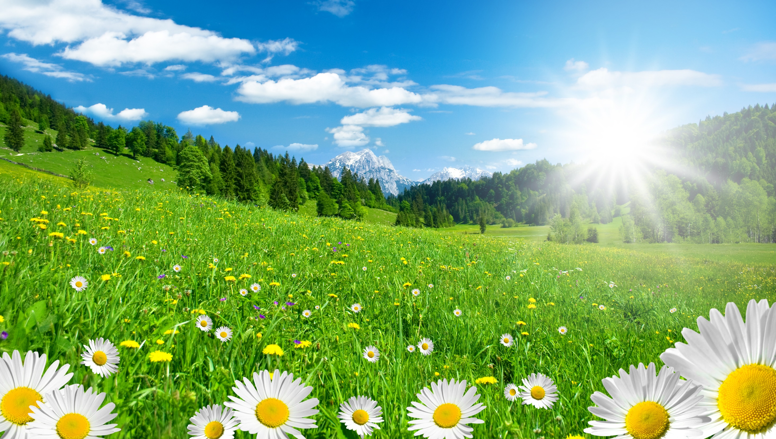
Spoločenstvo lúk

Slide 2
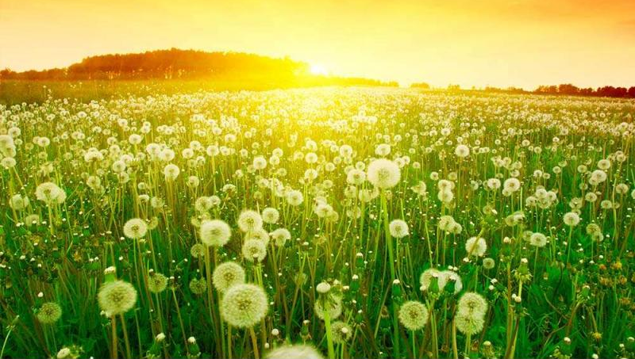
Lúka
lúky vznikli na miestach, kde nerastú stromy, prípadne ich ľudia vyklčovali,
je to spoločenstvo rastlín, húb a živočíchov, ktoré žijú vo vzájomných vzťahoch

Slide 3
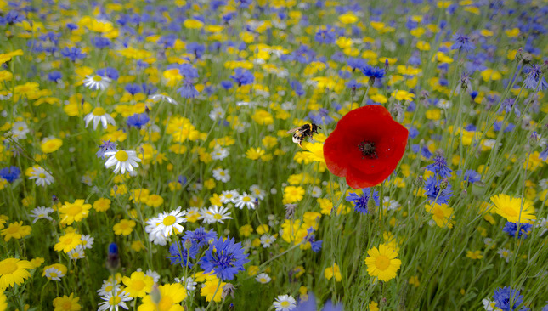
Rastliny spoločenstva lúk
sú to prevažne byliny – rastliny s dužinatou stonkou,
byliny poskytujú lúčnym živočíchom úkryt a potravu,

Slide 4
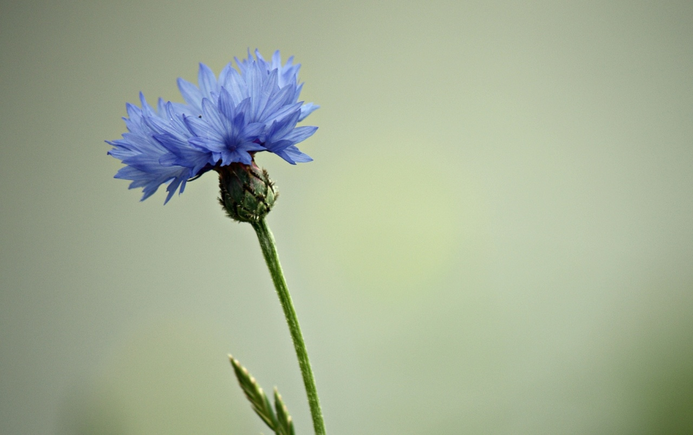
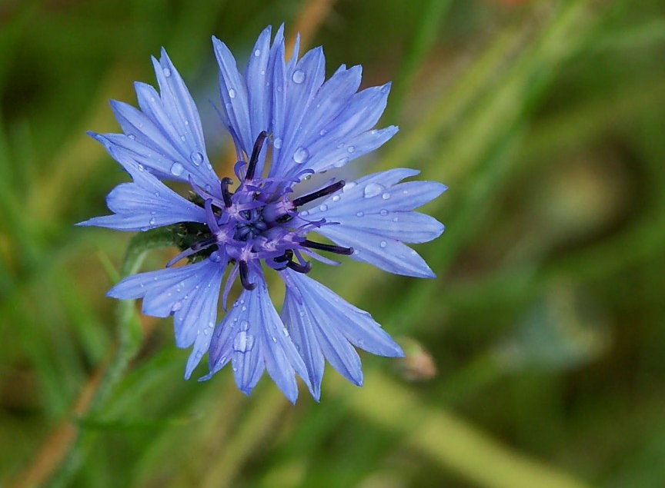
Nevädza poľná
liečivá bylina,
rastie pri cestách, na lúkach a pasienkoch,
má modré kvety v strede do fialova

Slide 5
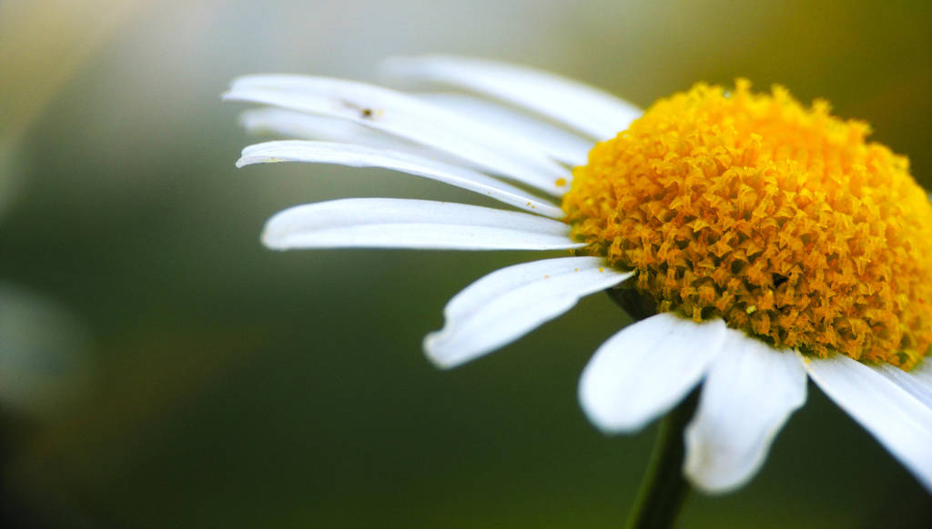
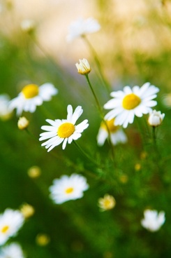
Rumanček roľný
liečivá bylina,
rastie na poliach a lúkach,
má biele kvety so žltým stredom

Slide 6
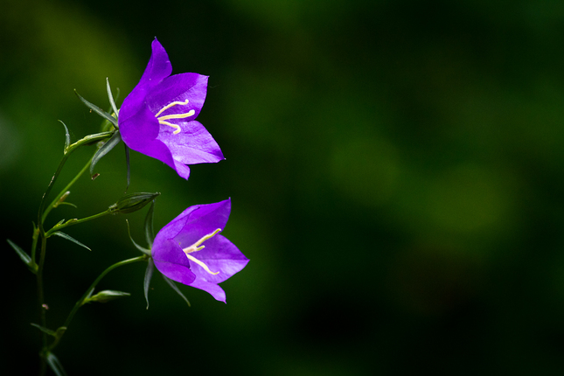
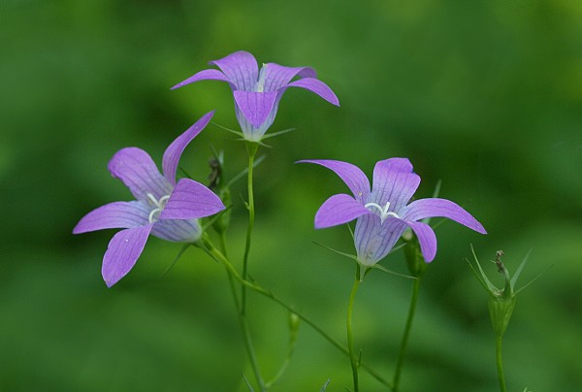
Zvonček konáristý
rastie pri cestách, na lúkach a pasienkoch,
má bledofialové kvety,
kvety sa otáčajú za svetlom

Slide 7
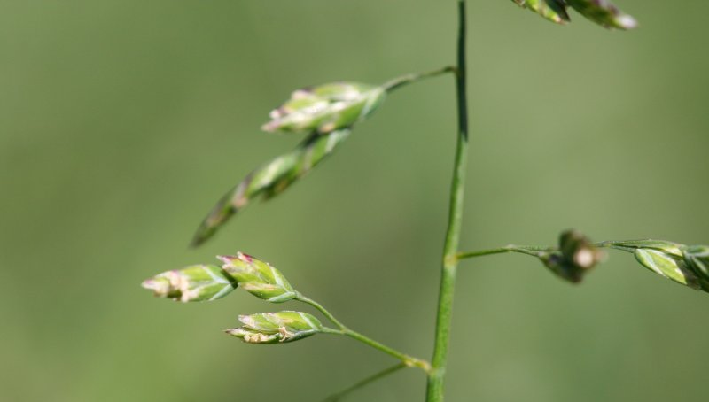
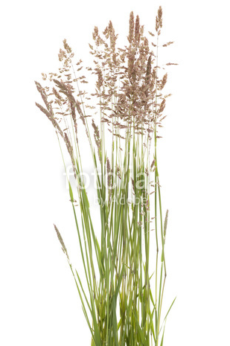
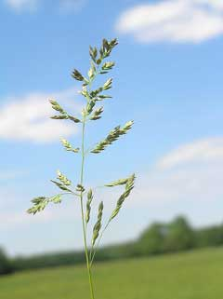
Lipnica lúčna
patrí medzi lúčne trávy, má dutú stonku,
má drobné kvety tvoriace klasy,
je zdrojom potravy hospodárskych živočíchov

Slide 8
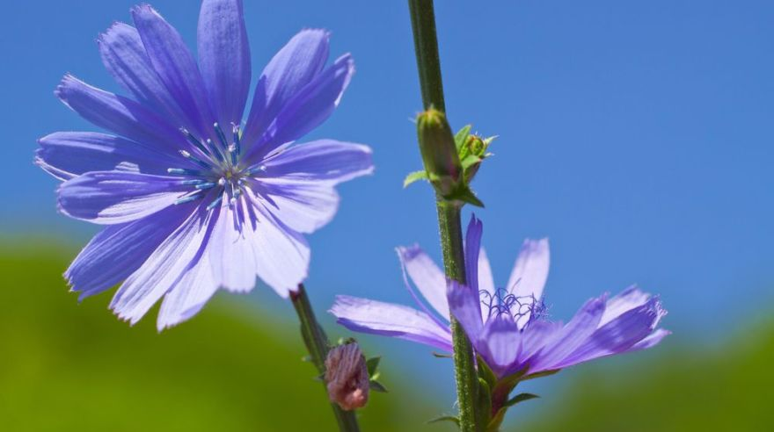
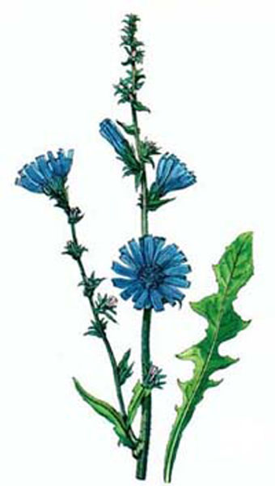
Čakanka obyčajná
rastie pri cestách, na suchších lúkach,
má sýtomodré kvety,
z čakanky zbierame koreň, stonku aj kvety

Slide 9
Živočíchy spoločenstva lúk
sú to drobné živočíchy, najmä hmyz

Slide 10
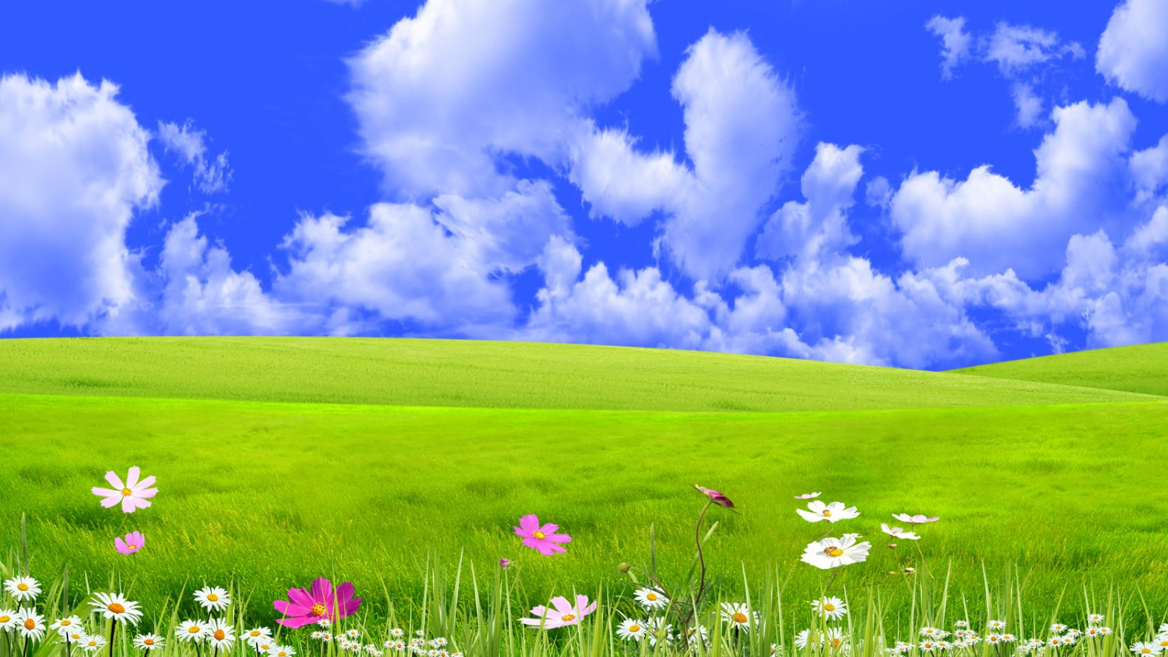
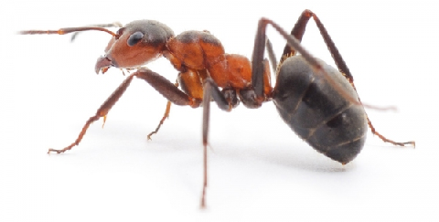
Stavba tela hmyzu
hlava
hruď
bruško
tykadlá
zložené oči
ústne orgány
3 páry končatín

Slide 11
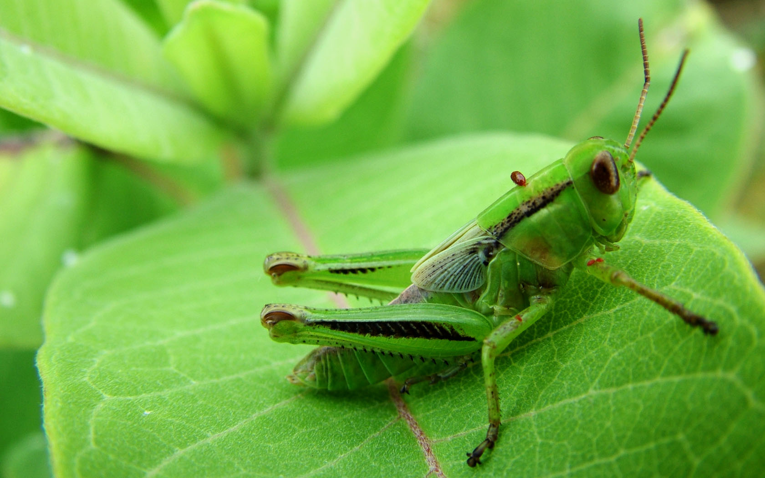

Slide 12
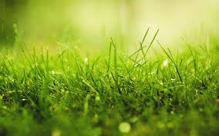
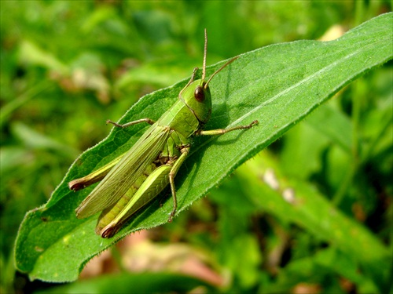
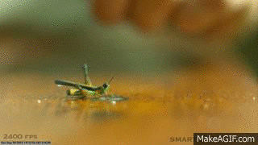
Koník lúčny
Koník lúčny žije v tráve na lúkach a patrí medzi veľmi rozšírený hmyz,
je bylinožravec,
má dlhé tykadlá, dva páry krídel a tri páry nôh,
zadné nohy má dlhé a silné, prispôsobené na skákanie,
dokáže skočiť 20-krát ďalej, ako je jeho dĺžka tela,

Slide 13
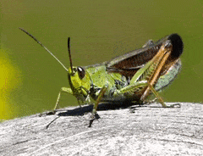
Koník lúčny
Koník lúčny púta vŕzgavým zvukom, ktorý vydáva trením stehien zadných končatín o stvrdnutú plôšku na predných krídlach.

Slide 14
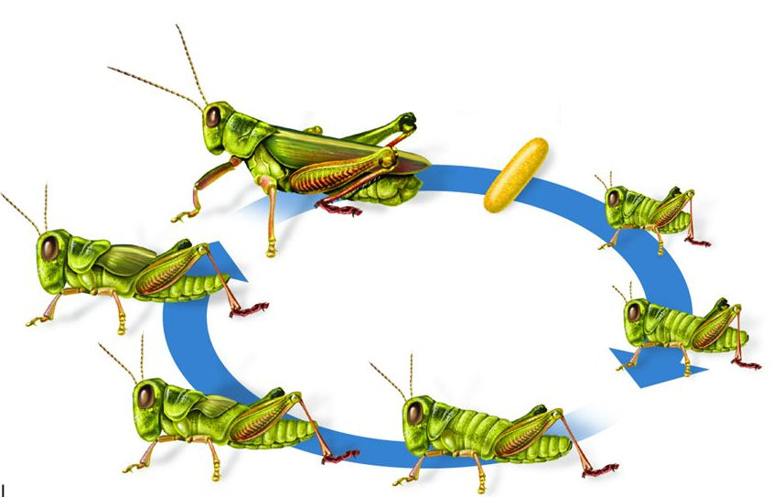
Koník lúčny
Nedokonalá premena.
Larvy – nymfy – sa podobajú na dospelého jedinca. Chýbajú im krídla, preto len skáču.

Slide 15
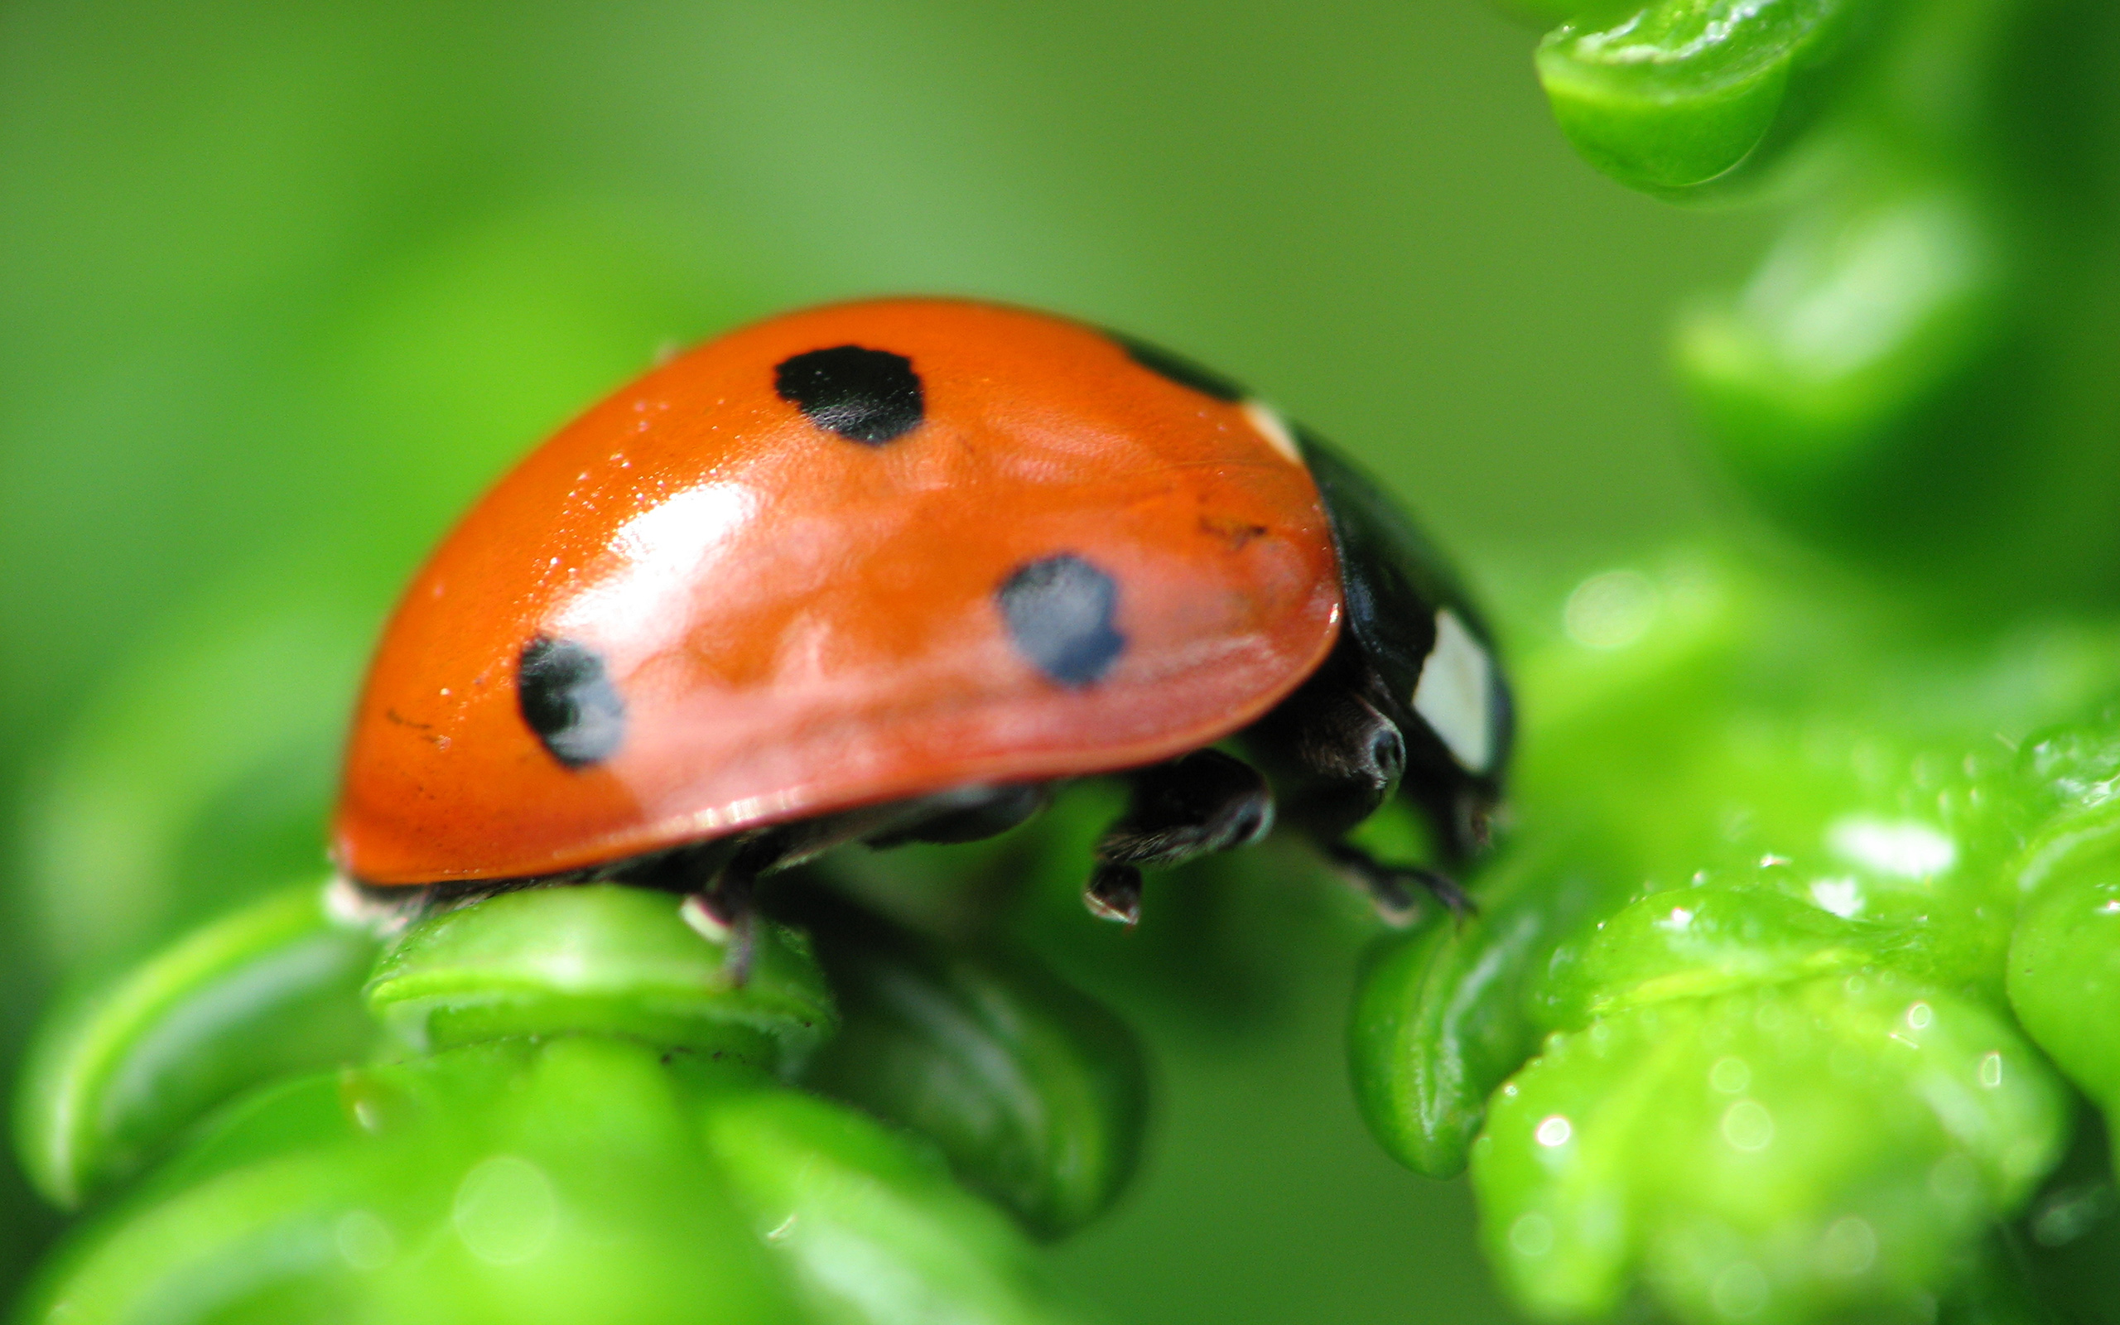

Slide 16
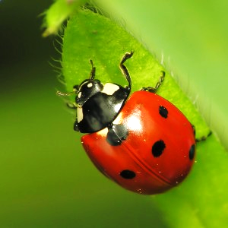
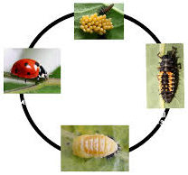
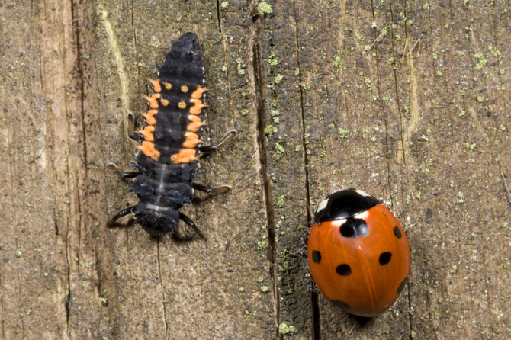
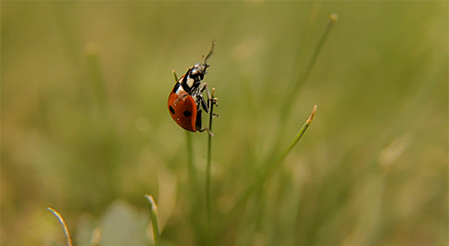
Lienka sedembodková
Lienka sedembodková patrí medzi hmyz,
vyskytuje sa skoro všade,
je užitočná, pretože jej larvy sa živia voškami – zabraňuje ich premnoženiu,
dokonalá premena

Slide 17
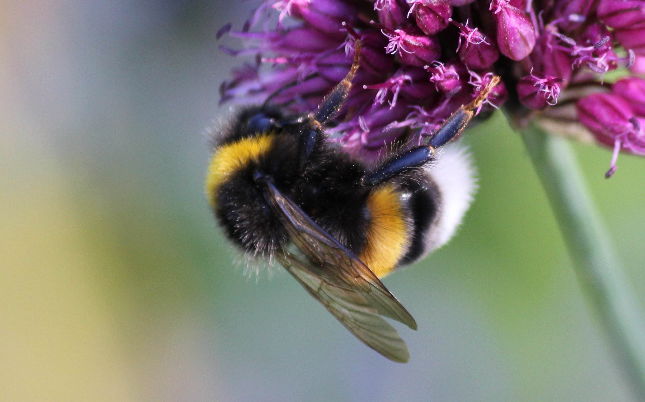

Slide 18
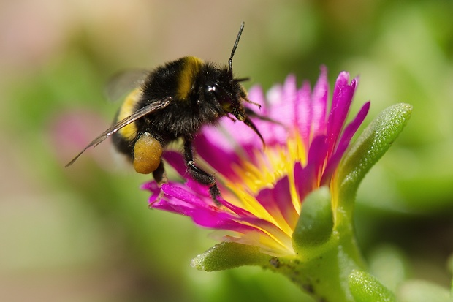
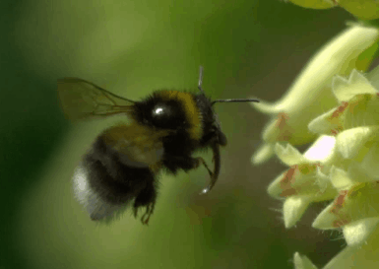
Čmeľ zemný
patrí medzi hmyz,
žije v kolóniách na lúkach a medziach,
má zavalité, husto ochlpené telo žlto-čiernej farby s bielym koncom bruška,
živí sa nektárom a peľom,
koncom jesene zahynú všetky robotnice aj samčeky, prezimujú iba matky, ktoré na jar zakladajú nové spoločenstvo

Slide 19
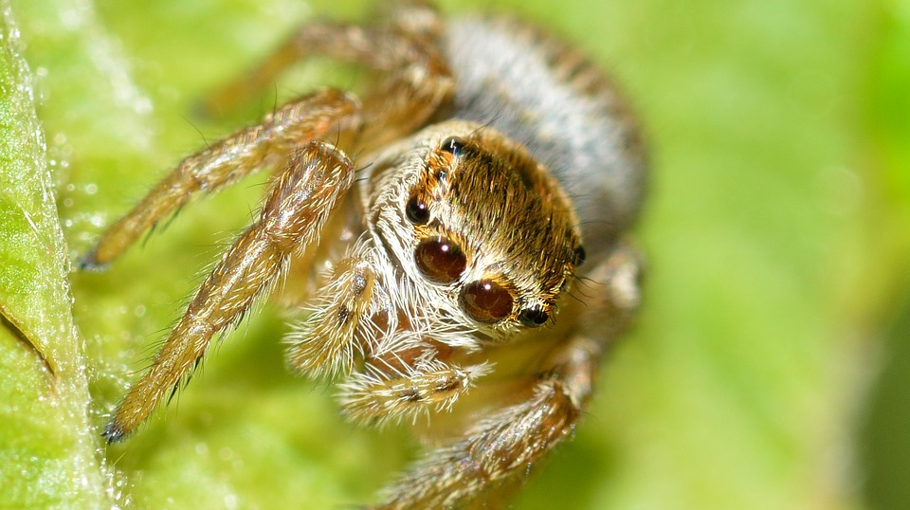

Slide 20
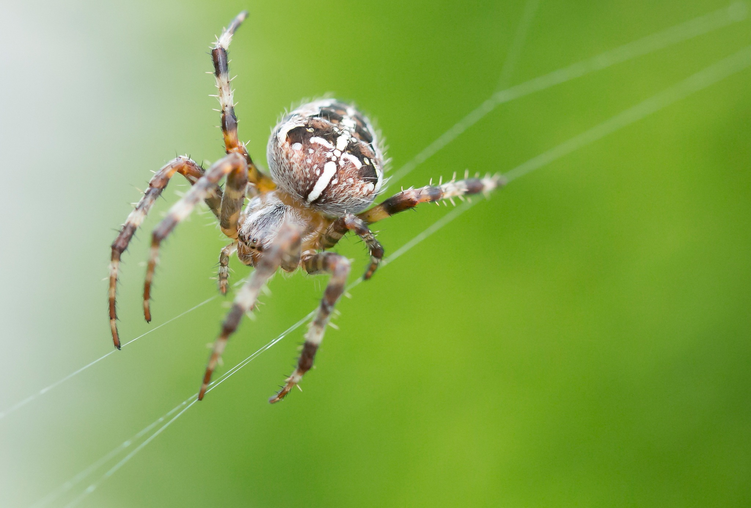
Križiak obyčajný
nie je hmyz, patrí medzi pavúky (8 nôh),
telo tvorí hlavohruď a bruško,
na vrchnej strane bruška má škvrnu v tvare kríža,
má 8 očí,
živí sa lietajúcim hmyzom. Omráči ho jedovatou tekutinou z klepietka,
na konci bruška má snovacie bradavice. Z nich vytláča tekutinu, z ktorej robí vlákna na pavučinu

